Slide 1
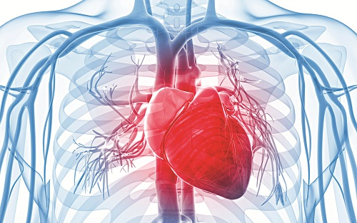
Đại cương về hệ tim mạch
Nhóm 11:
Nguyễn Bá Huy
Trần Quang Hùng
Trần Thị Cam
Huỳnh Thị Yến Hằng
Trần Châu Khánh.

Slide 2
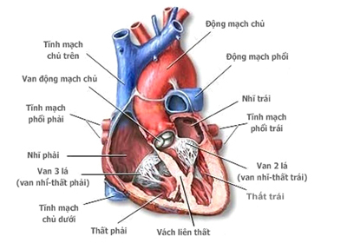
1. Giải phẫu sinh lý hệ tim mạch
1.1) Tim:
Là 1 khối cơ rỗng, chia làm 4 ngăn.

Slide 3
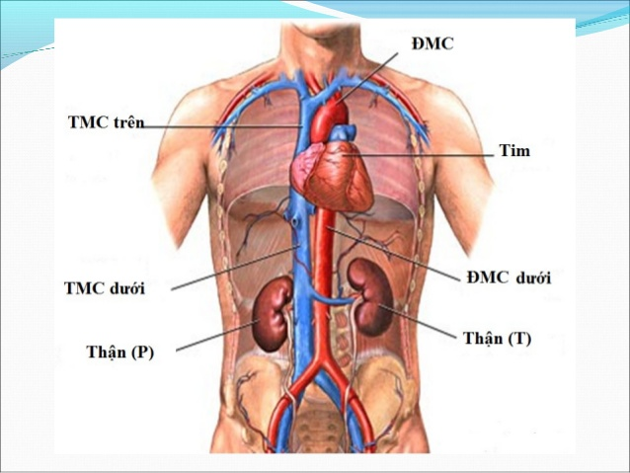
1.2 Mạch máu:
Gồm có: động mạch, tĩnh mạch, mao mạch

Slide 4
2. Một số triệu chứng biểu hiện bệnh lý tim mạch
2.1 Khó thở:
- Do thiếu oxi khi suy tim và cản trở trao đổi khí giữa phế nang và mao mạch phổi.
PL: Độ 1: khó thở khi gắng sức.
Độ 2: khó thở khi hoạt động bình thường.
Độ 3: khó thở khi hoạt động nhẹ.
Độ 4: khó thở khi nghỉ ngơi hay hoạt động rất nhẹ

Slide 5
2.2 Ngất lịm:
Hiện tượng mất tri giác trong thời gian ngắn, tự phục hồi.
Do giảm lượng máu hay thành phần của máu tới não khi:
Bệnh tim mạch block nhĩ thất độ II, III; hẹp khít lỗ van ĐM chủ, van 2 lá…
Cường phó GC quá mức.
Tụt HA thế đứng.

Slide 6
2.3 Đau ngực:
Đau nhói như kim châm
Đau thắt ngực
*Thiểu năng ĐM vành tim: nhẹ, hết đau khi dùng thuốc giãn ĐM vành (nitroglycerin,….).
*Nhồi máu cơ tim: nặng, thuốc giãn ĐM vành không có tác dụng.

Slide 7
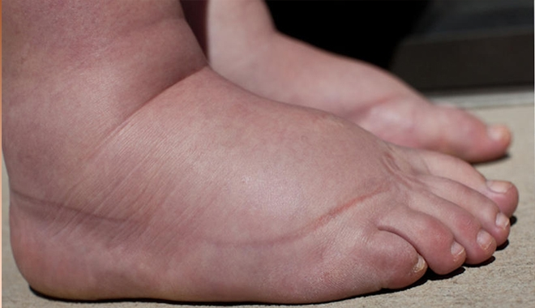
2.4 Phù:
Hiện tượng ứ nước trong khoang gian bào, do các bệnh thận, tim, suy gan, suy dinh dưỡng.
Phù do tim thường tím, mềm:
Do suy tim phải, tắc tĩnh mạch, ứ trệ máu, tăng áp lực thủy tĩnh, tính thấm thành mạch,…

Slide 8
2.5 Tím tái da và niêm mạc:
Do thiếu oxi và tăng HbCO2, xuất hiện khi Hb khử ở máu >3mmol/l. Tím thấy rõ ở môi, niêm mạc miệng, móng, da.
Tím trung tâm: bệnh tim bẩm sinh có luồng máu thông từ phải sang trái
Tím ngoại biên: do tuần hoàn bị chậm khi suy tim, viêm màng ngoài tim co thắt.

Slide 9
2.6. Đau chi dưới do thiếu máu
Hiện tượng đau đột ngột, dữ dội ở bàn chân, cẳng chân, hẹp nhánh lớn của ĐM chi dưới.
Đau dữ dội ngón chân, ngón và gan chân tím đỏ, hẹp nhánh ĐM đầu chi.

Slide 10
2.7. Cơn đau cách hồi
Triệu chứng đau khi đi lại, hết khi nghỉ ngơi
Vị trí đau thường là bắp chân.
Nguyên nhân do viêm tắc ĐM chi dưới.

Slide 11
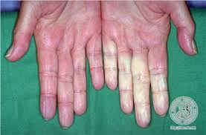
2.8. Hội chứng raynaud: - Là cơn rối loạn vận mạch thường xảy ra khi bệnh nhân tiếp xúc với lạnh. + Nguyên nhân: Do dùng thuốc (chen beta), bệnh xơ cứng bì, bệnh máu.viêm tắc động mạch… + Diễn biến : Giai đoạn trắng nhợt Giai đoạn xanh tím Giai đoạn đỏ

Slide 12
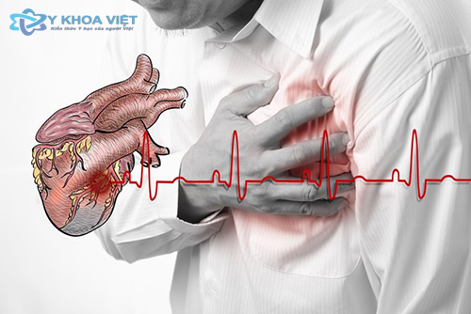
2.9 Một số triệu chứng khác:
Mệt
Đái ít
Ho và ho ra máu.

Slide 13
3. Khái niệm tiếng tim bất thường: Vị trí nghe tim là nơi sóng âm từ các hoạt động của các van tim, luồng máu dội lên thành ngực mạnh nhất Vị trí nghe ở người bình thường : + Vùng van 2 lá: nghe ở mỏm tim, giao điểm đường giữa đòn trái và khoang liên sườn 4-5 + Vùng van 3 lá: nghe tại mũi ức + Vùng van động mạch chủ: nghe ở liên sườn II cạnh ức phải và nghe ở liên sườn III cạnh ức trái. + Vùng van động mạch phổi: nghe ở liên sườn II cạnh ức trái, khi hẹp lỗ van động mạch phổi nghe được tiếng thổi tâm thu lan lên hố thượng đòn trái.

Slide 14
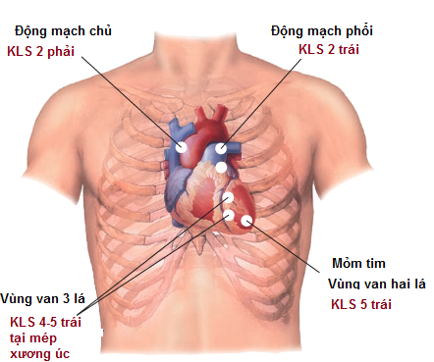

Slide 15
3.1 Tiếng tim:
+ Tiếng thứ nhất (T1)
+ Tiếng thứ 2 (T2)
+ Tiếng thứ 3 sinh lý gặp ở người bình thường (T3)
+ Tiếng T3 bệnh lý (nhịp ngựa phi)
+ Tiếng clắc mở van 2 lá
+ Tiếng clíc
+ Tiếng cọ màng ngoài tim
+ Còn nhiều tiếng tim bệnh lý khác: tiếng đại bác, tiếng urơi “tumor plott”....

Slide 16
3.2 Tiếng thổi:
3.2.1 Cơ chế:
- Khi dòng máu đi từ chỗ rộng qua chỗ hẹp rồi lại đến chỗ rộng sẽ tạo ra tiếng thổi.
- Cường độ tiếng thổi phụ thuộc vào độ nhớt của máu, tỷ trọng máu, tốc độ dòng máu, đường kính chỗ hẹp.

Slide 17
3.2.2. Phân chia cường độ tiếng thổi:
- Trong thực tế lâm sàng, tiếng thổi 1/6 ít khi nghe được và không chắc chắn, phải dựa vào tâm thanh đồ. Tiếng thổi 5/6 và 6/6 ít gặp vì bệnh nặng, bệnh nhân tử vong sớm. Thường gặp tiếng thổi: 2/6, 3/6, 4/6.

Slide 18
3.2.3. Tiếng thổi tâm thu: Khi vừa nghe vừa bắt mạch, tiếng thổi tâm thu nghe
được khi mạch nảy (ở thì tâm thu).
3.2.4. Tiếng thổi tâm trương: Là tiếng thổi xuất hiện ở thời kỳ tâm trương (mạch chìm) ngay sau tiếng T2.
3.2.5. Tiếng thổi liên tục: Là tiếng thổi ở cả thì tâm thu và tâm trương.
3.2.6. Tiếng cọ màng ngoài tim: Là tiếng thô ráp như hai miếng giấy ráp xát vào nhau, xuất hiện theo nhịp tim trong chi chuyển tim, là do lá thành và lá tạng của màng ngoài tim do bị viêm không còn trơn nhẵn tạo thành

Slide 19
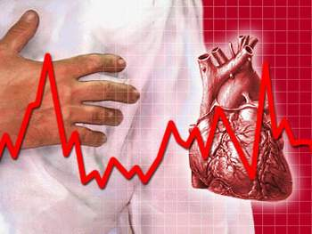
4. Các bệnh tim mạch thường gặp:
- Tăng huyết áp
- Xơ vữa động mạch
- Suy tim
- Bệnh thiếu máu cơ tim (bệnh mạch vành tim): nhồi máu cơ tim, đau thắt ngực.
- Các bệnh lý ngoại biên

